Slide 1
United Kingdom of Great Britain and Northern Ireland
____pojené ____rálovství ____elké ____ritánie
____ ____everního ____rska

Slide 2
____ázně ____arlovy ____ary
____ariánské ____ázně

Slide 3
____niverzita ____arlova – ____arlova ____niverzita
____etlémská ____aple – ____aple ____etlémská
____ekret ____utnohorský – ____utnohorský ____ekret
____ible ____ralická – ____ralická ____ible
____alackého ____ost – ____ost ____alackého

Slide 4
___rganizace ____pojených ____národů (OSN)
____edagogická ____akulta ___niverzity ___ana ___vangelisty ____urkyně (UJEP)
Chodím do ___ákladní ____koly v Praze.
Chodím do ____ákladní ____koly ____ ____ychnově ____ ____ablonce ____ad ____isou.
Chodím do ____ákladní ____koly ____ ____ybníčkách ve ____trašnicích.
Studuji na ____oukromém ____ymnáziu ____osefa ____kvoreckého.
Moje teta pracuje na ____ěstském ____řadě.
Moje teta pracuje na ____ěstském ____řadě ____ ____ečkách.

Slide 5
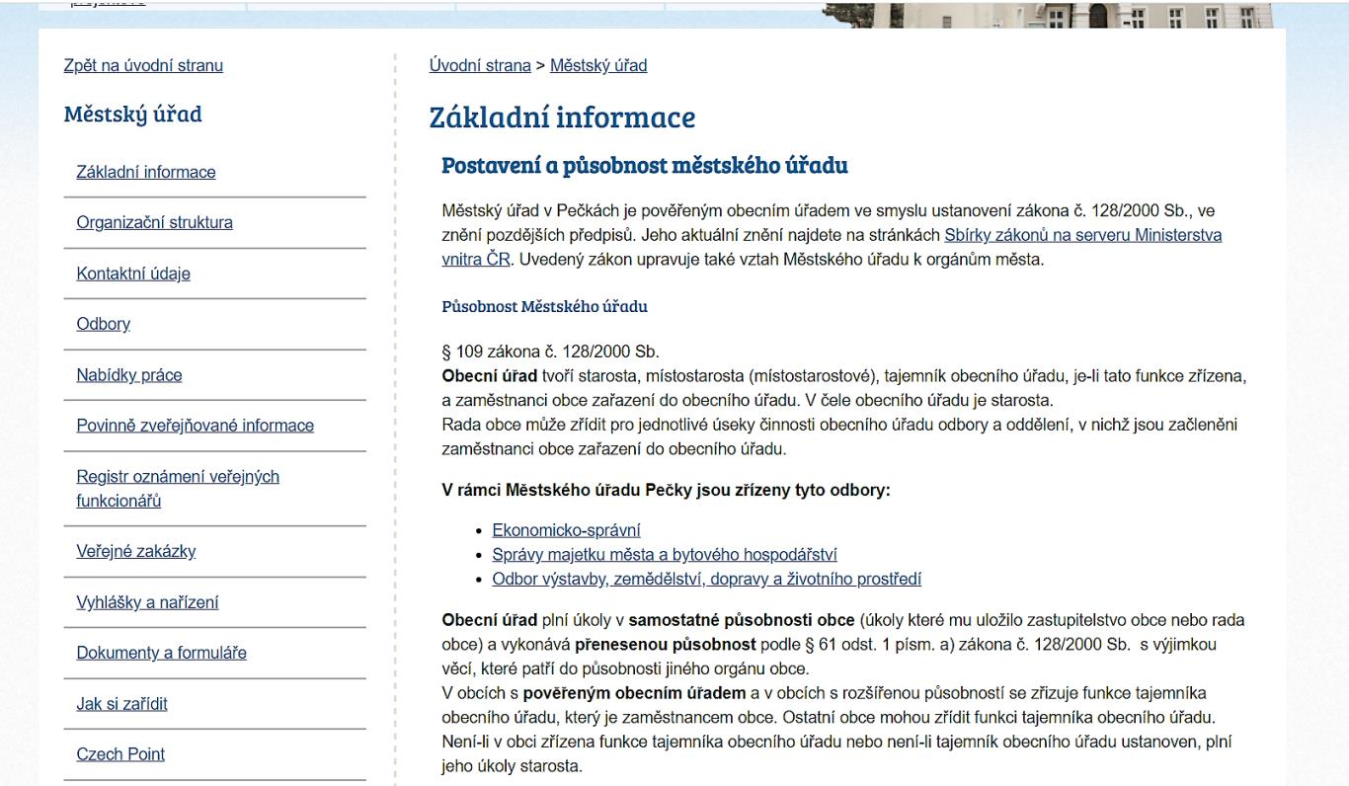

Slide 6
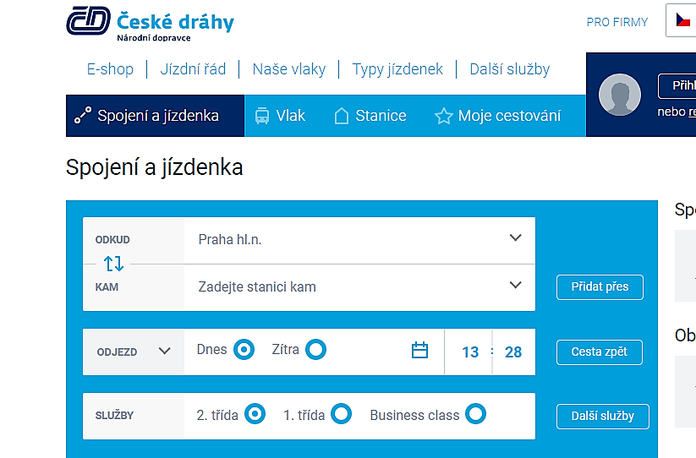
Pojedu vlakem do ____rahy na ____lavní ____ádraží.
Pojedu metrem na stanici ____lavní ____ádraží.

Slide 7
Podej tašku Karlovi
Václavovi se udělalo špatně.
Šimonovi kamarádi přišli včas.
Viděl jsem dva Romanovy spolužáky.
Pošli Zdeňkovy sestry pryč!

Slide 8
Dědečkov____ brýle ležely na stole.
Kdo mi sebral památné brýle po dědečkov___?
Dědečkov____ se u nás líbilo.
Dopis poslali i dědečkov____ kamarádi ze Sokola.
Na dědečkov____ přátele je spolehnutí.
Celou dobu si povídáme o dědečkov____.

Slide 9
Dej Hynkov____ Pavlov____ sešity, jež tvému
bratrov____ přinesli Jáchymov____ spolužáci,
kteří již odpověděli na učitelov____ otázky
týkající se císařov____ řeči k husitov___.

Slide 10
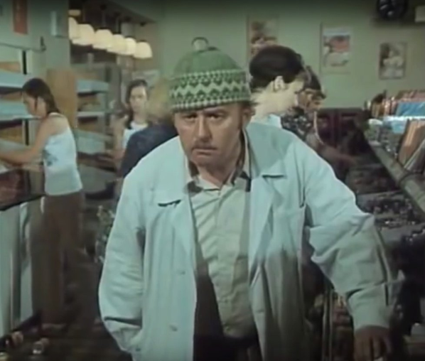
Ve filmu „Ať žijí duchové“ zazní tento dialog.
Napiš: „Tvrdá pomsta Jouzovy?“
Holčička píše: „Tvrdá pomsta Jouzo… Hele, jaký -y Jouzovy?“
Chlapeček: „Tvrdá pomsta, tak tvrdý.“

Slide 11
ULICE NA OPYŠI
ULICE U ZLATÉ STUDNĚ
ULICE NA OSTRŮVKU
ULICE ZA ČERNÝM MOSTEM
NÁMĚSTÍ BRATŘÍ SYNKŮ

Slide 12
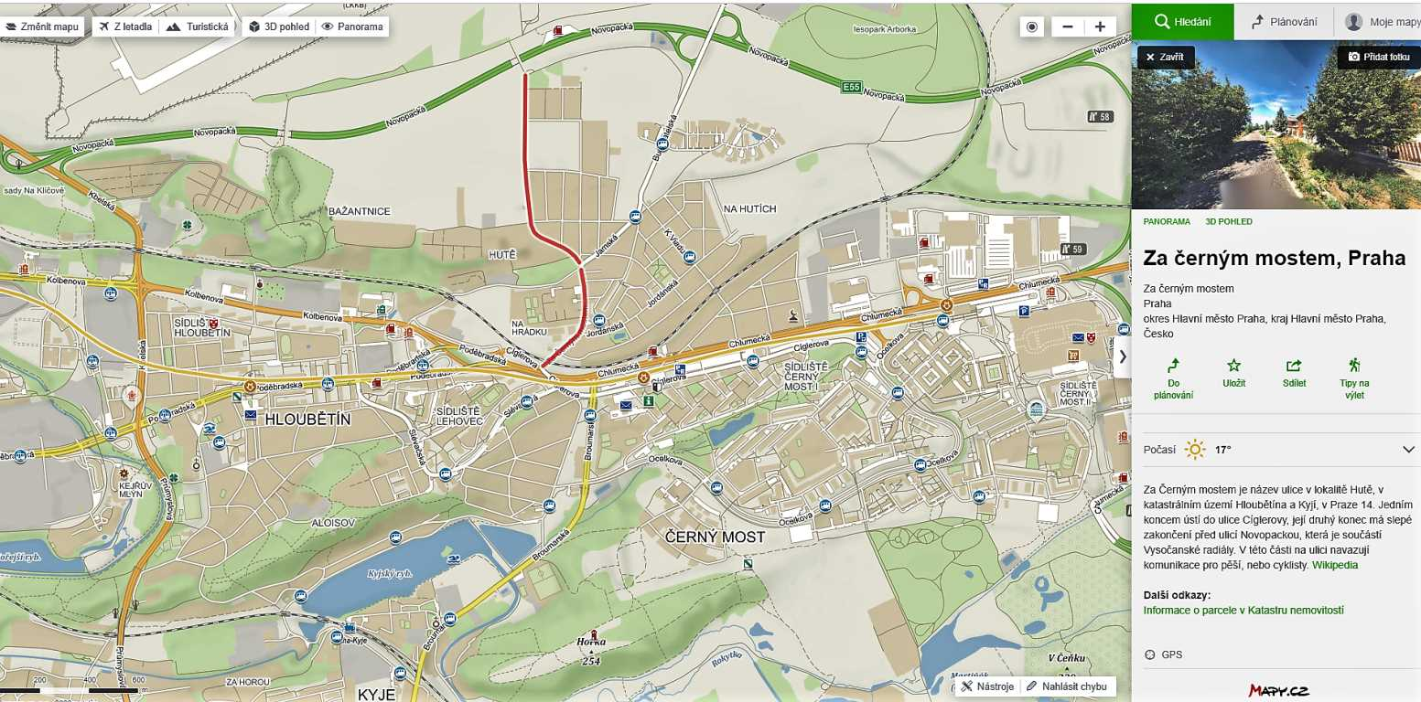
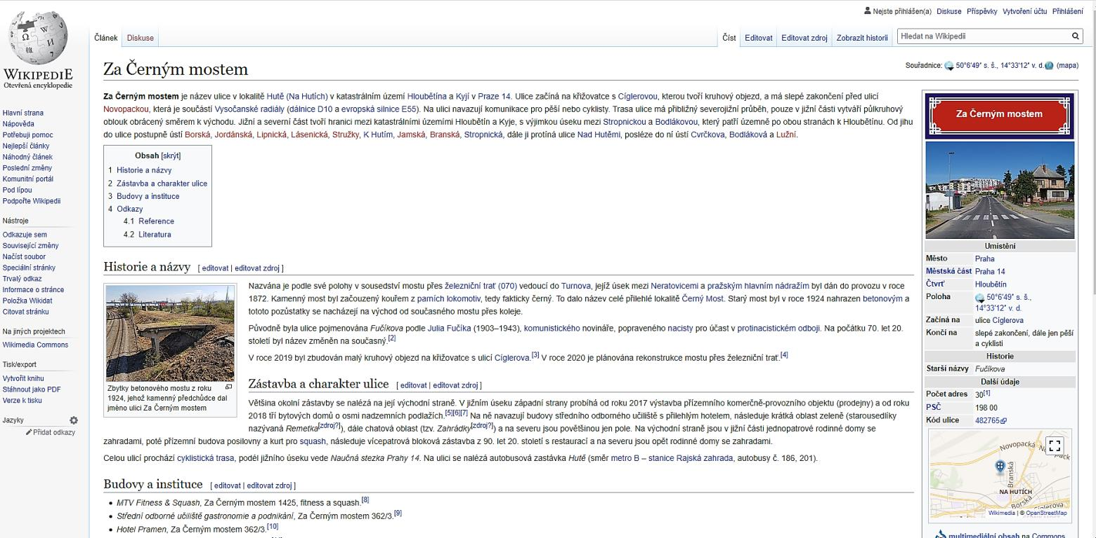

Slide 13
HOTEL MODRÁ HVĚZDA
RESTAURACE U HROZNÝŠE
PIVNICE U PĚTI ŠTĚŇÁTEK

Slide 14
V HORNÍM MARŠOVĚ se nachází
RESTAURACE POD STAROU HOROU,
nad ní se tyčí STARÁ HORA – 896 mnm.
Pod horou je též osada STARÁ HORA
a v ní KAPLE SVATÉ ANNY

Slide 15
přečtu si JÍDELNÍ LÍSTEK
první bude POLÉVKA FRANKFURTSKÁ
ochutnám SEGEDÍNSKÝ GULÁŠ s HOUSKOVÝM KNEDLÍKEM
vyzkouším HOVĚZÍ STROGANOFF
sním SMAŽENÝ SÝR HERMELÍN a PRAVÉ ČESKÉ BRAMBORY
těším se na KRŮTÍ PRSA v ANGLICKÉ SLANINĚ na ŠPÍZU se ZELENINOU
nápoje
sklenička MINERÁLNÍ VODY MATTONI
a na závěr ČEPOVANÁ PLZNIČKA JAKO KŘEN

Slide 16
Jak se píše
ČERVENÁ KARKULKA?
A co NÁČELNÍK SEDÍCÍ BÝK?

